Slide 1
แบบสำรวจการเดินทางครัวเรือน · Home Interview
ใช้งานแอปทีละขั้น
Step by Step
สำหรับน้อง ๆ ผู้สำรวจ — เข้าไปสัมภาษณ์ถึงบ้าน
1
บ้าน 1 หลัง
2
สมาชิกทุกคน
3
การเดินทางทุกเที่ยว
4
ตรวจสถานะ
โครงการวางผังเมืองรวม อำเภอบ้านไผ่ จังหวัดขอนแก่น
คู่มือผู้สำรวจ — Home Interview (ครัวเรือน) · บ้านไผ่
1

Slide 2
ภาพรวม
ภาพรวม — ข้อมูลซ้อนกัน 3 ชั้น
ต้องกรอกจากนอกเข้าใน: บ้าน → คน → การเดินทาง · ทั้งหมด 39 ขั้น
ส่วนที่ 1
ส่วนที่ 2
ส่วนที่ 3
ข้อมูลบ้าน
ข้อมูลบุคคล
การเดินทาง
→
→
ที่อยู่ · พิกัด GPS · จำนวนสมาชิก
ยานพาหนะ · รายได้ครัวเรือน
เพศ · อายุ · สถานะการทำงาน
อาชีพ · สถานที่ทำงาน
ต้นทาง → ปลายทาง · เวลา
วัตถุประสงค์ · วิธีเดินทาง
กรอก 1 ครั้งต่อบ้าน
กรอกทุกคนที่เดินทาง
กรอกทุกเที่ยวของแต่ละคน
กฎทอง 3 ข้อ — จำแค่นี้พอ
1
กด GPS ที่หน้าบ้านจริง
2
ทุกเที่ยวต้องมีปลายทาง
3
เที่ยวสุดท้ายต้องกลับบ้าน
อย่ากดตอนนั่งรออยู่ที่อื่น พิกัดจะผิดบ้าน
ต้องมีชื่อสถานที่และหมุด ไม่งั้นใช้ไม่ได้
คนที่ออกจากบ้านต้องมีอย่างน้อย 2 เที่ยว
คู่มือผู้สำรวจ — Home Interview (ครัวเรือน) · บ้านไผ่
2

Slide 3
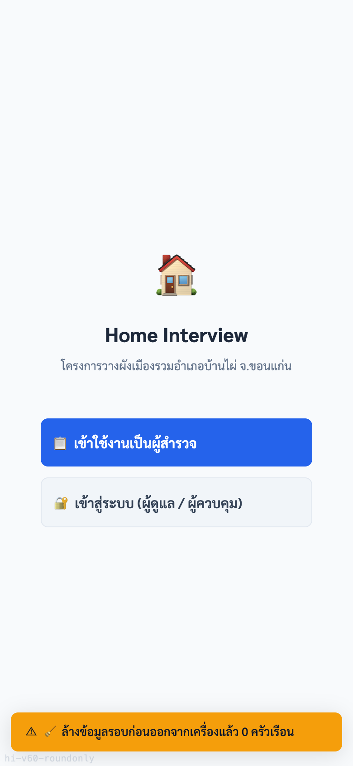
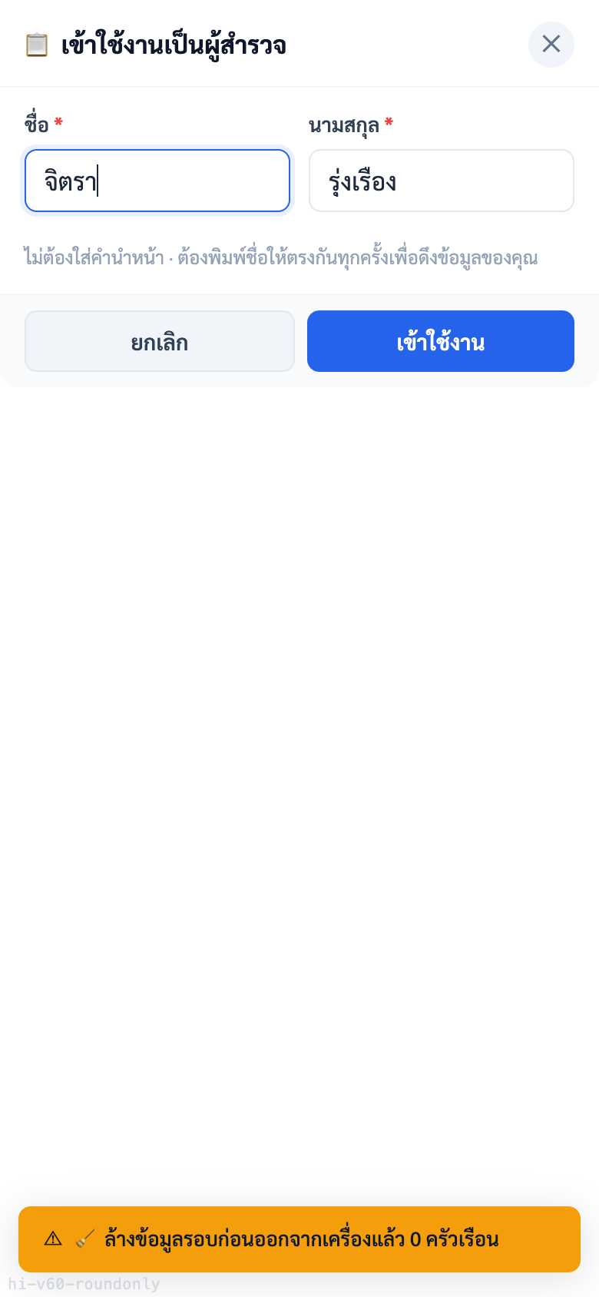
เริ่มต้น
ขั้นที่ 1–3 จาก 39
เปิดแอป แล้วบอกว่าคุณเป็นใคร
ทำครั้งเดียวตอนเริ่มงานแต่ละวัน
เลือกบทบาทของตัวเอง
พิมพ์ชื่อของตัวเอง
2
1
แตะปุ่มสีฟ้า “เข้าใช้งานเป็นผู้สำรวจ”
2
พิมพ์ ชื่อ และ นามสกุล — ไม่ต้องใส่คำนำหน้า
3
ปุ่มล่างที่มีรูปกุญแจเป็นของครูหรือพี่เลี้ยง — ไม่ต้องแตะ
3
แตะปุ่ม “เข้าใช้งาน”
1
สะกดให้เหมือนเดิมทุกครั้ง เว้นวรรคเท่าเดิม
ไม่ต้องใช้รหัสผ่าน
พิมพ์ไม่ตรง = บ้านที่เคยเก็บจะไม่ขึ้นมาให้เห็น
คู่มือผู้สำรวจ — Home Interview (ครัวเรือน) · บ้านไผ่
3

Slide 4
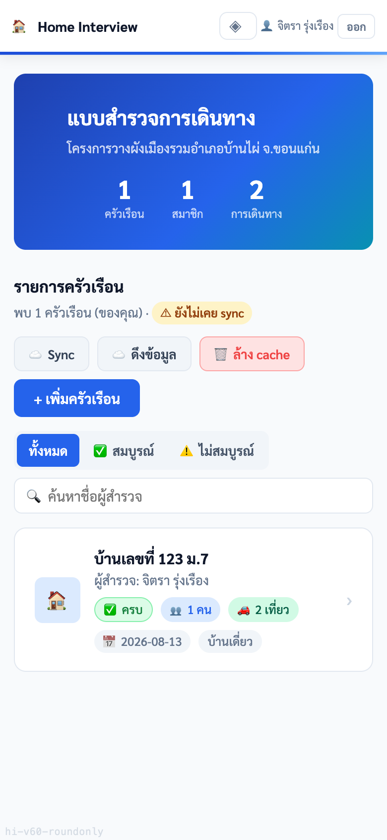
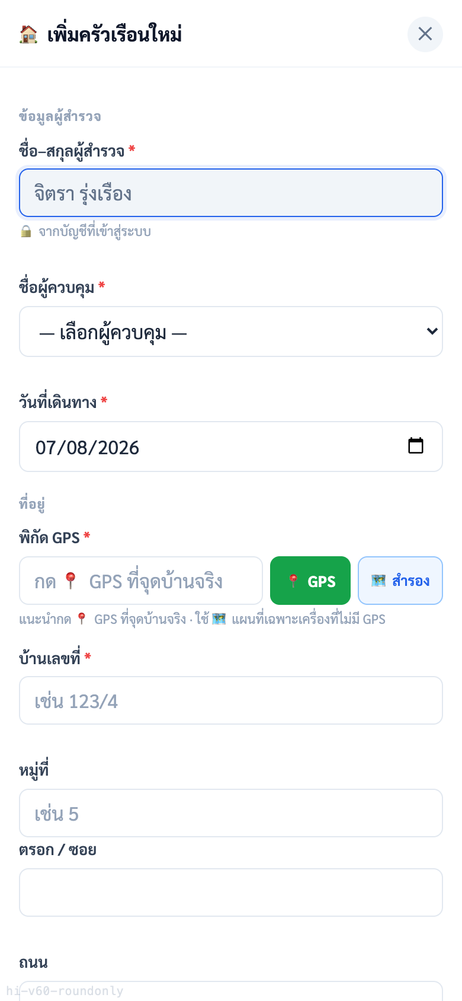
ส่วนที่ 1
ขั้นที่ 4–7 จาก 39
เริ่มบ้านหลังใหม่
หนึ่งบ้าน = หนึ่งครัวเรือน
หน้ารายการครัวเรือน
หัวฟอร์ม — ใครเก็บ เก็บของวันไหน
5
4
แตะ “+ เพิ่มครัวเรือน”
5
ชื่อผู้สำรวจ — ระบบใส่ให้เอง แก้ไม่ได้
6
6
เลือกชื่อผู้ควบคุมของทีมตัวเอง
บ้านที่เคยเก็บไว้แล้วจะอยู่ในรายการด้านล่าง
แตะบ้านเดิมเพื่อกลับไปกรอกต่อได้ทุกเมื่อ
7
4
7
วันที่เดินทาง = วันศุกร์ที่ผ่านมา (ระบบใส่ให้)
ถามข้อมูลของ “วันศุกร์ที่แล้ว” เสมอ ไม่ใช่วันนี้
คู่มือผู้สำรวจ — Home Interview (ครัวเรือน) · บ้านไผ่
4

Slide 5
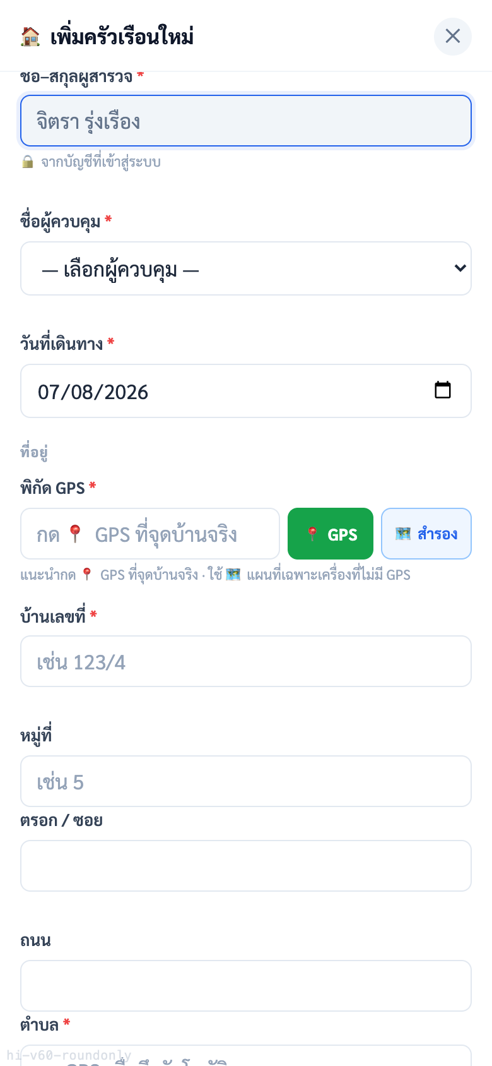
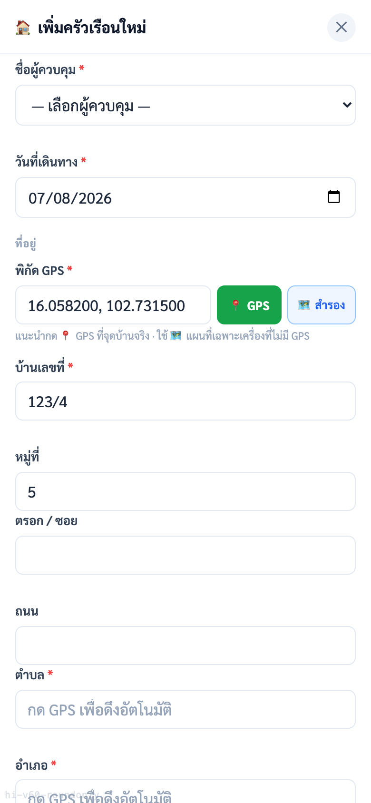
ส่วนที่ 1
ขั้นที่ 8–10 จาก 39
พิกัดบ้าน และที่อยู่
พิกัดคือข้อมูลที่สำคัญที่สุดของบ้านหลังนี้
กด GPS ตอนยืนอยู่หน้าบ้านจริง
กรอกที่อยู่
8
แตะปุ่มเขียว “📍 GPS” ขณะยืนอยู่ที่บ้านหลังนั้น
10
กรอกบ้านเลขที่ แล้วเลื่อนลงกรอก หมู่ / ซอย / ถนน / ตำบล / อำเภอ
9
ตัวเลขพิกัดจะขึ้นในช่องนี้เอง
ช่องที่มีดอกจัน * คือช่องบังคับ ต้องกรอก
เลื่อนลงต่อจะเจอ “ประเภทที่อยู่อาศัย” ให้เลือกด้วย
9
8
10
ถ้าเครื่องไม่มี GPS ให้แตะ “🗺 สำรอง” แล้วปักหมุดบนแผนที่
อย่ากด GPS ตอนนั่งพักอยู่ที่อื่น พิกัดจะผิดบ้าน
คู่มือผู้สำรวจ — Home Interview (ครัวเรือน) · บ้านไผ่
5

Slide 6
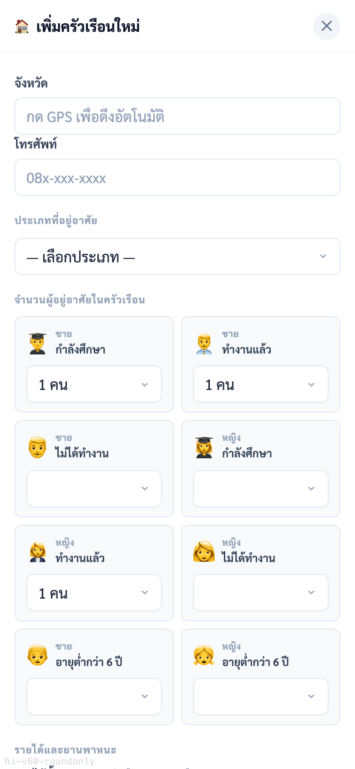
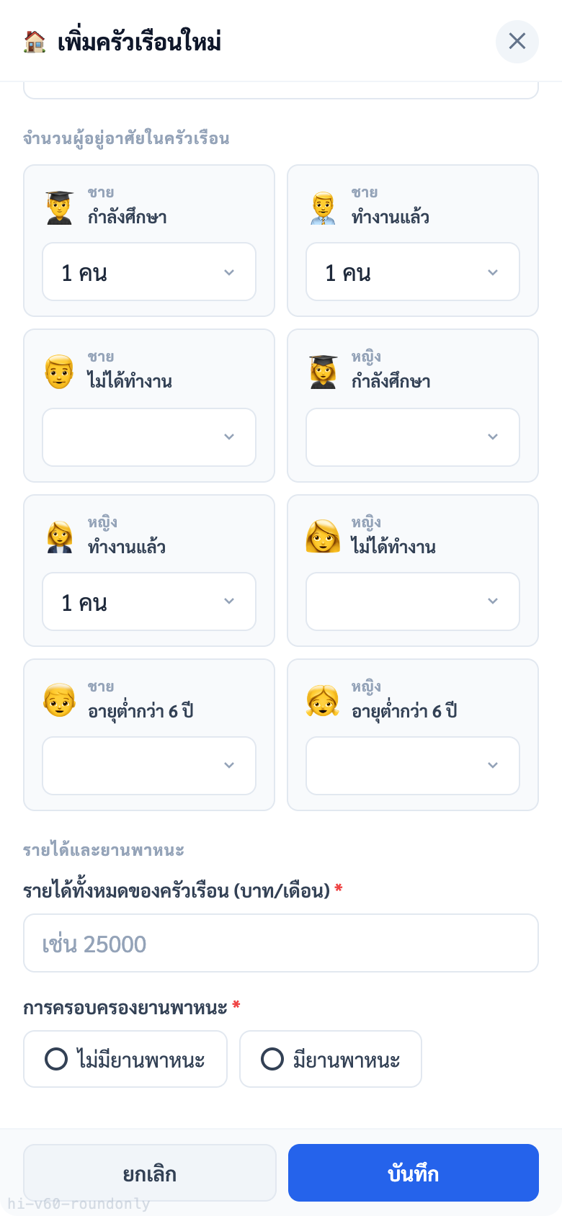
ส่วนที่ 1
ขั้นที่ 11–12 จาก 39
จำนวนสมาชิก และยานพาหนะ
ตารางจำนวนสมาชิกเป็นตัวกำหนดว่าจะกรอกคนได้กี่คน
ตารางจำนวนสมาชิกในบ้าน
บ้านนี้มียานพาหนะไหม?
11
ใส่จำนวนคนในแต่ละช่อง แยกชาย/หญิง และแยกตามสถานะ
12
แตะ “มียานพาหนะ” หรือ “ไม่มียานพาหนะ”
11
ช่องไหนไม่มีคน ปล่อยว่างไว้ได้เลย
เด็กอายุต่ำกว่า 6 ปี นับในตารางแต่ไม่ต้องสัมภาษณ์
ถ้าตอบว่ามี จะมีตารางให้ใส่จำนวนรถแต่ละชนิด
แยกเป็น ของส่วนตัว / ของบริษัท / ของราชการ
ใส่ผิด = เพิ่มสมาชิกได้ไม่ครบ ต้องกลับมาแก้ตารางนี้ก่อน
12
คู่มือผู้สำรวจ — Home Interview (ครัวเรือน) · บ้านไผ่
6

Slide 7
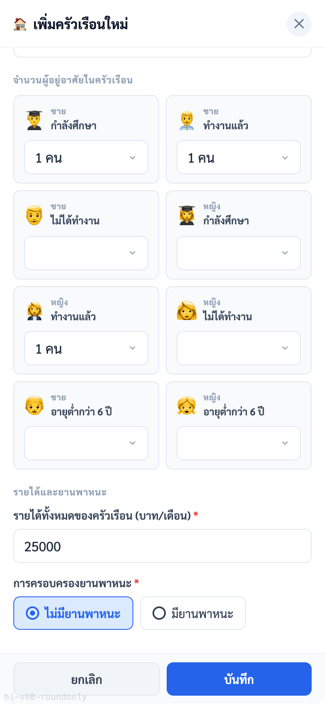
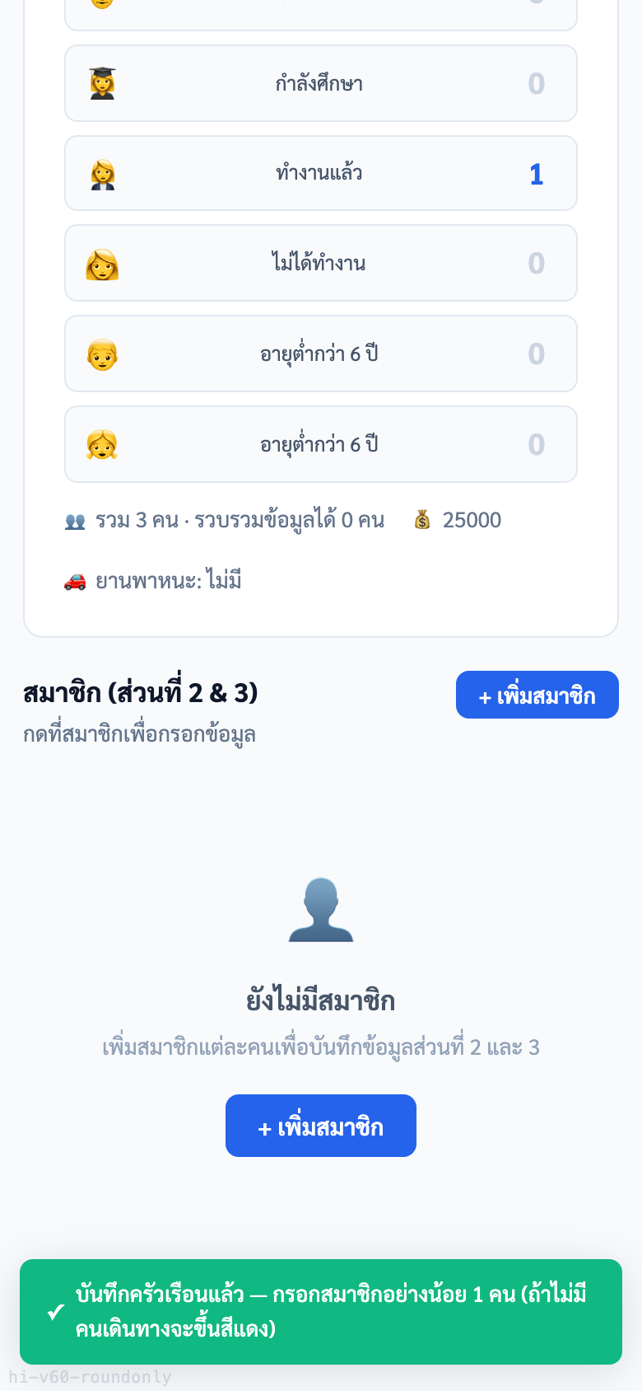
ส่วนที่ 1
ขั้นที่ 13–15 จาก 39
รายได้ครัวเรือน แล้วบันทึก
จบส่วนที่ 1 — ข้อมูลบ้าน
ใส่รายได้รวมทั้งครัวเรือนต่อเดือน
เข้าสู่หน้าบ้าน — เริ่มกรอกคน
13
ใส่รายได้รวมของทุกคนในบ้าน (บาท/เดือน)
15
แตะ “+ เพิ่มสมาชิก” เพื่อเริ่มส่วนที่ 2
14
แตะ “บันทึก”
หน้านี้จะสรุปข้อมูลบ้านทั้งหมดไว้ให้ดู
แถบเตือนด้านบนจะบอกว่ายังขาดอะไร
15
ถามแบบสุภาพ ว่า “รวมทั้งบ้านประมาณเดือนละเท่าไหร่”
13
บ้านที่ยังไม่มีสมาชิกเลย จะขึ้นเตือนสีแดง
14
คู่มือผู้สำรวจ — Home Interview (ครัวเรือน) · บ้านไผ่
7

Slide 8
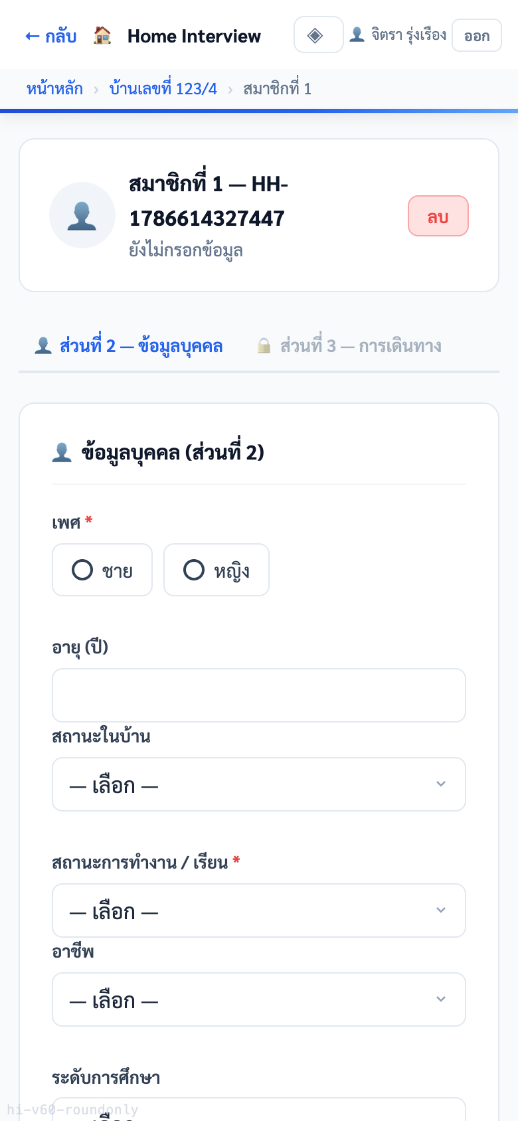
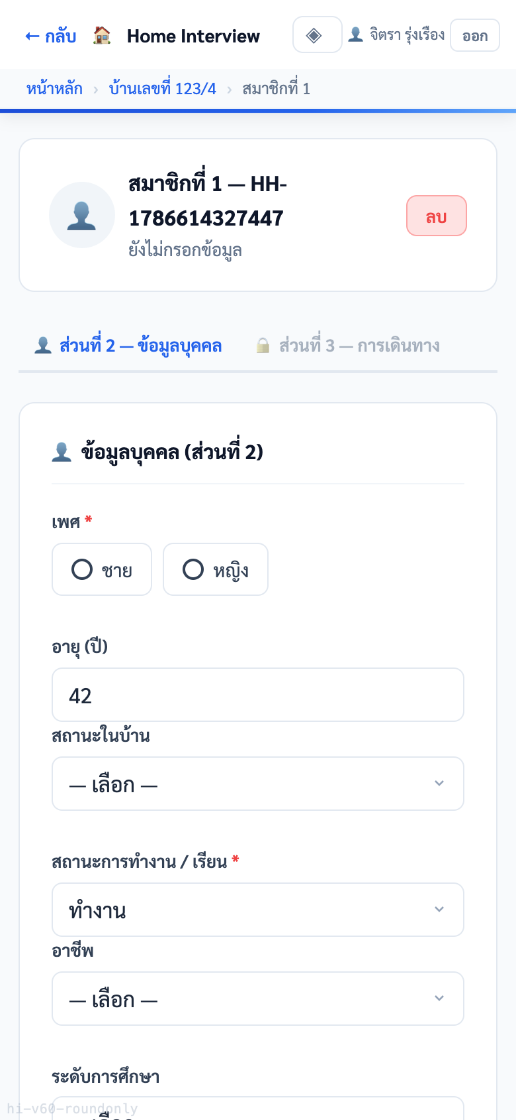
ส่วนที่ 2
ขั้นที่ 16–18 จาก 39
ส่วนที่ 2 — ข้อมูลบุคคล
กรอกทีละคน คนที่ไม่ได้เดินทางก็ต้องกรอก
เพศ และสถานะการทำงาน
กรอกที่เหลือแล้วบันทึก
16
แตะเลือกเพศ
18
กรอกอายุ · อาชีพ · การศึกษา · รายได้ แล้วเลื่อนลงสุด แตะ “บันทึก → ไปส่วนที่ 3”
17
เลือกสถานะการทำงาน (ทำงาน / เรียน / ไม่ทำงาน ฯลฯ)
ถ้าเขาไม่อยากบอกรายได้ ให้ติ๊ก “ไม่ระบุ”
ถ้าทำงาน ควรใส่พิกัดที่ทำงานด้วย
16
18
จำนวนคนแต่ละเพศจะเกินที่ใส่ในตารางส่วนที่ 1 ไม่ได้
17
ยังไม่บันทึกส่วนที่ 2 จะเข้าส่วนที่ 3 ไม่ได้
คู่มือผู้สำรวจ — Home Interview (ครัวเรือน) · บ้านไผ่
8

Slide 9
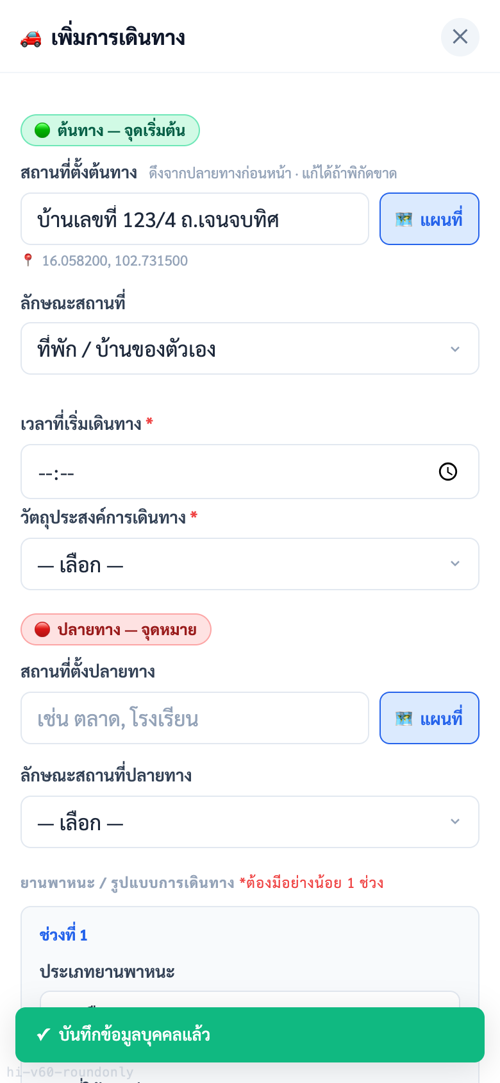

ส่วนที่ 3
ขั้นที่ 19–21 จาก 39
ส่วนที่ 3 — การเดินทาง
ถามว่า “เมื่อวันศุกร์ที่แล้ว ออกจากบ้านไปไหนบ้าง”
เปิดแท็บการเดินทาง
ต้นทางเที่ยวแรก = บ้าน (ระบบใส่ให้)
แตะ “+ เพิ่มการเดินทาง”
20
ต้นทางถูกเติมเป็นบ้านให้อัตโนมัติ ไม่ต้องแก้
19
20
19
ถ้าคนนี้ไม่ได้ออกจากบ้านเลย ไม่ต้องเพิ่มเที่ยว
แต่ต้องมีอย่างน้อย 1 คนในบ้านที่เดินทาง
21
21
ใส่เวลาที่ออกจากบ้าน
เที่ยวถัดไป ต้นทางจะเป็นปลายทางของเที่ยวก่อนหน้าเอง
คู่มือผู้สำรวจ — Home Interview (ครัวเรือน) · บ้านไผ่
9

Slide 10
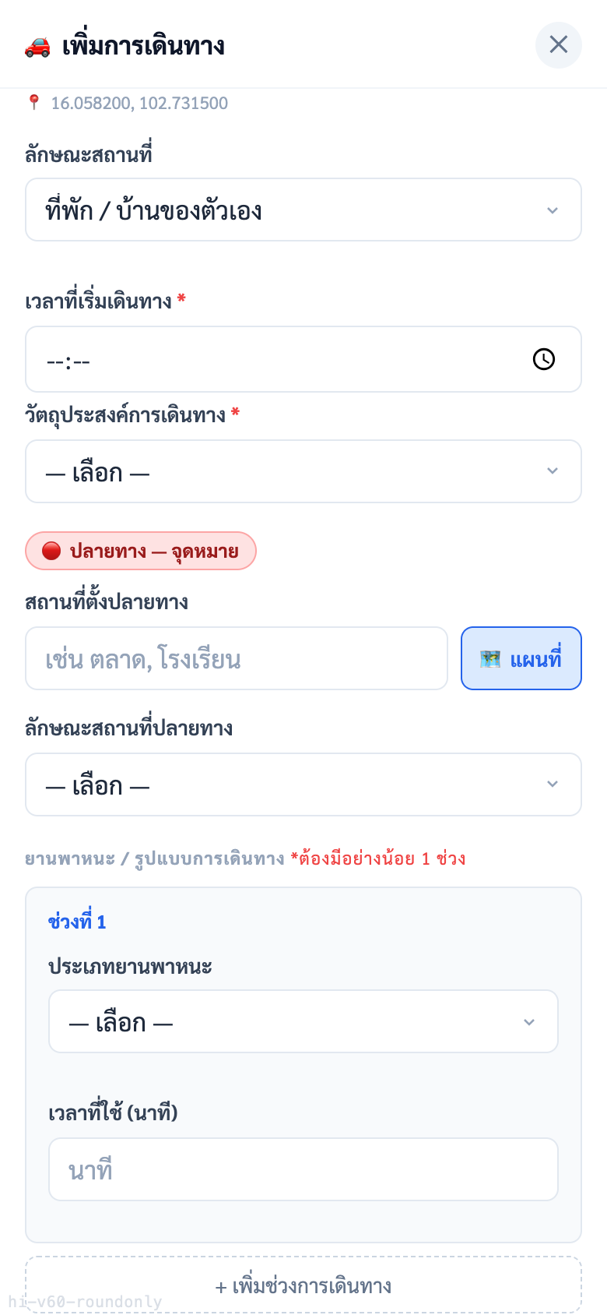
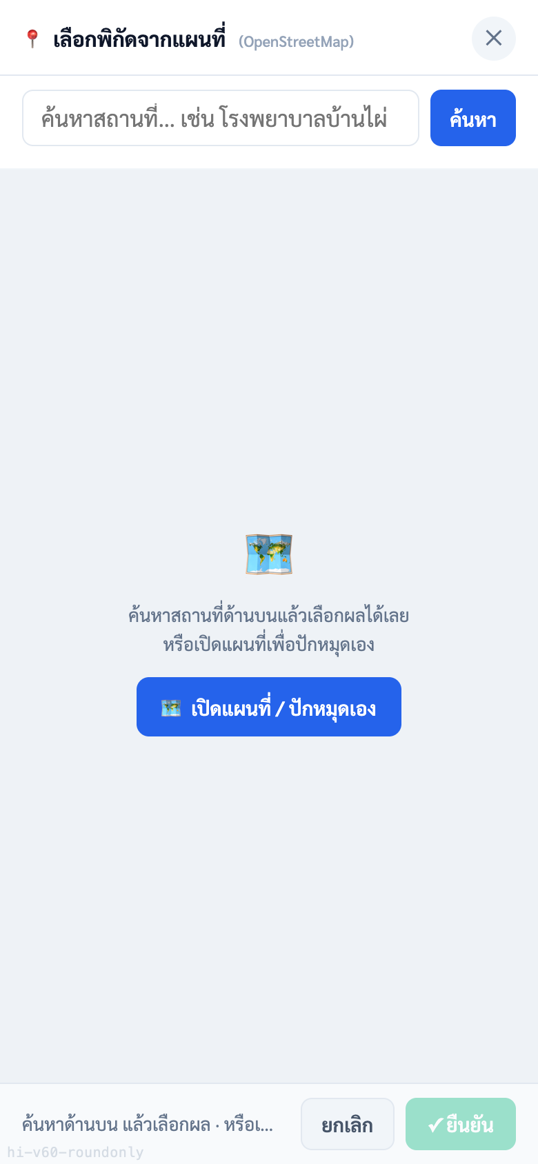
ส่วนที่ 3
ขั้นที่ 22–24 จาก 39
ปลายทาง — เขาไปไหน
ตรงนี้สำคัญที่สุดของทั้งแบบสอบถาม
ช่องปลายทาง และปุ่มแผนที่
หน้าค้นหาสถานที่
24
22
ช่องนี้คือชื่อสถานที่ปลายทาง
24
พิมพ์ชื่อสถานที่ในช่องบนสุด สั้น ๆ
23
แตะปุ่ม “🗺 แผนที่” เพื่อค้นหาและปักหมุด ← ใช้อันนี้เป็นหลัก
เช่น “โรงเรียน”, “ตลาด”, “โรงพยาบาล”
22
23
หน้าถัดไปคือวิธีหาสถานที่ — ตั้งใจดูให้ดี
คู่มือผู้สำรวจ — Home Interview (ครัวเรือน) · บ้านไผ่
10

Slide 11
หาสถานที่
หาสถานที่ยังไงให้เจอ — ค้นทีละชั้น
อย่าข้ามชั้น! เริ่มจากชั้น 1 เสมอ เพราะเร็วที่สุดและแม่นที่สุด
ชั้นที่ 1
ชั้นที่ 2
ชั้นที่ 3
พิมพ์แล้วรอ
แตะปุ่ม “ค้นหา”
แตะ “ค้นเพิ่มใน Google”
→
→
ค้นจากสถานที่ในเครื่อง
(บ้านไผ่และใกล้เคียง 2,000 กว่าแห่ง)
ค้นเพิ่มจากแผนที่ Longdo
ค้นจากฐานข้อมูล Google
เร็วที่สุด · ไม่ต้องใช้เน็ต
ใช้เมื่อชั้น 1 ไม่เจอ
ใช้เมื่อชั้น 2 ยังไม่เจอ
ยังไม่เจออีก?
แตะ “➕ เพิ่ม … เป็นสถานที่ใหม่” แล้วแตะบนแผนที่เพื่อปักหมุดเอง — วิธีนี้ใช้ได้เสมอ และอีก 2 หน้าถัดไปจะสอนทีละขั้น
เคล็ดลับ: พิมพ์คำสั้น ๆ ได้ผลดีกว่า — พิมพ์ “โรงเรียน” ดีกว่าพิมพ์ “โรงเรียนบ้านไผ่ศึกษา อำเภอบ้านไผ่ ขอนแก่น”
คู่มือผู้สำรวจ — Home Interview (ครัวเรือน) · บ้านไผ่
11

Slide 12
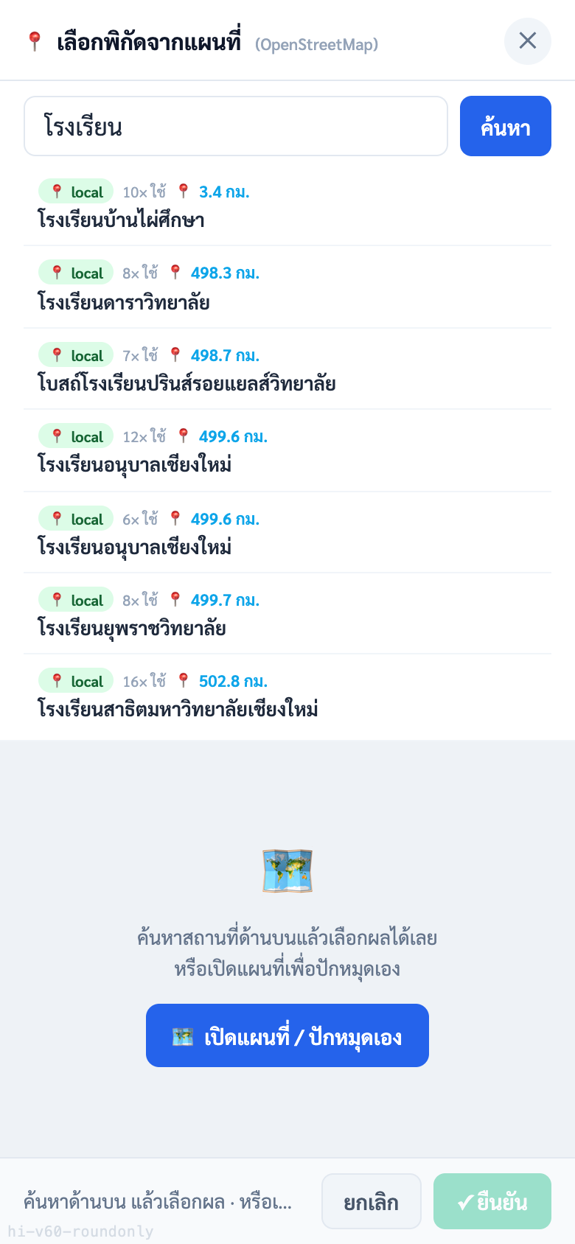
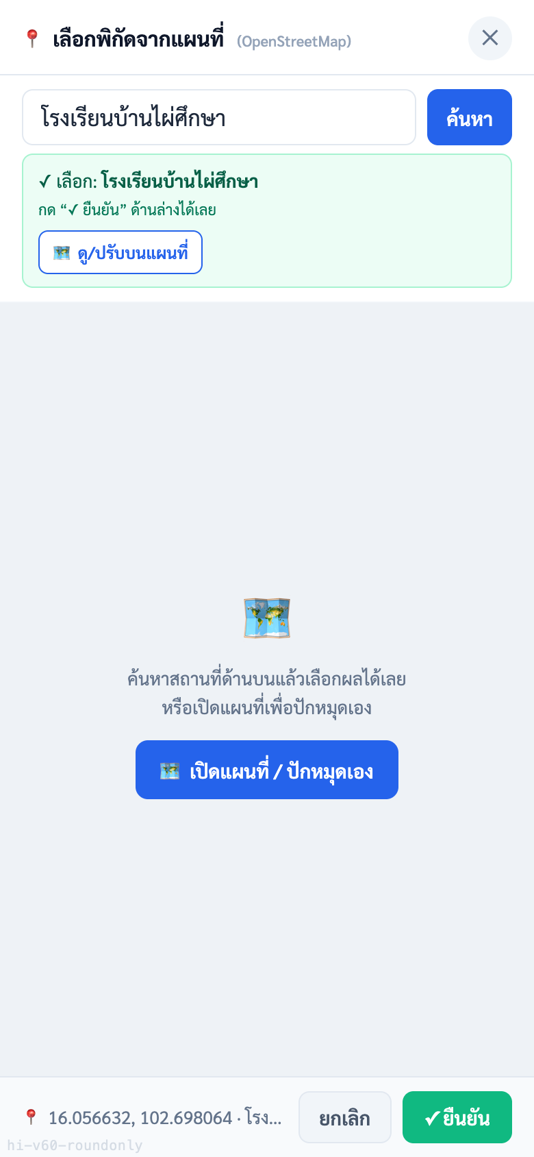
หาสถานที่
ขั้นที่ 25–26 จาก 39
ชั้นที่ 1 — พิมพ์แล้วรอ (ค้นในเครื่อง)
เจอตรงนี้ = จบ ไม่ต้องทำชั้นอื่น
แตะชื่อที่ใช่จากรายการ
เลือกแล้ว → แตะ “ยืนยัน”
25
25
แตะรายการที่ชื่อตรงที่สุดและอยู่ใกล้ที่สุด
26
แตะปุ่มเขียว “✓ ยืนยัน” มุมล่างขวา
ป้าย local สีเขียว = มีชื่อนี้อยู่ในเครื่องแล้ว เชื่อถือได้
ตัวเลขคือระยะห่างโดยประมาณ
ชื่อสถานที่และพิกัดจะถูกเติมกลับเข้าฟอร์มให้เอง
26
คู่มือผู้สำรวจ — Home Interview (ครัวเรือน) · บ้านไผ่
12

Slide 13
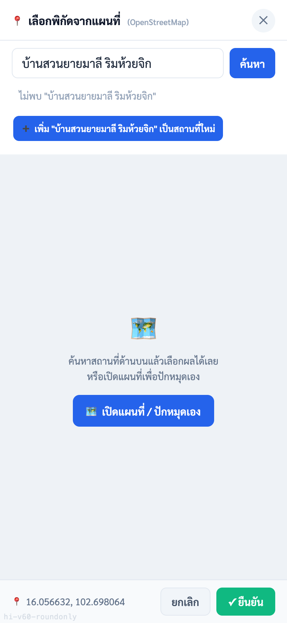
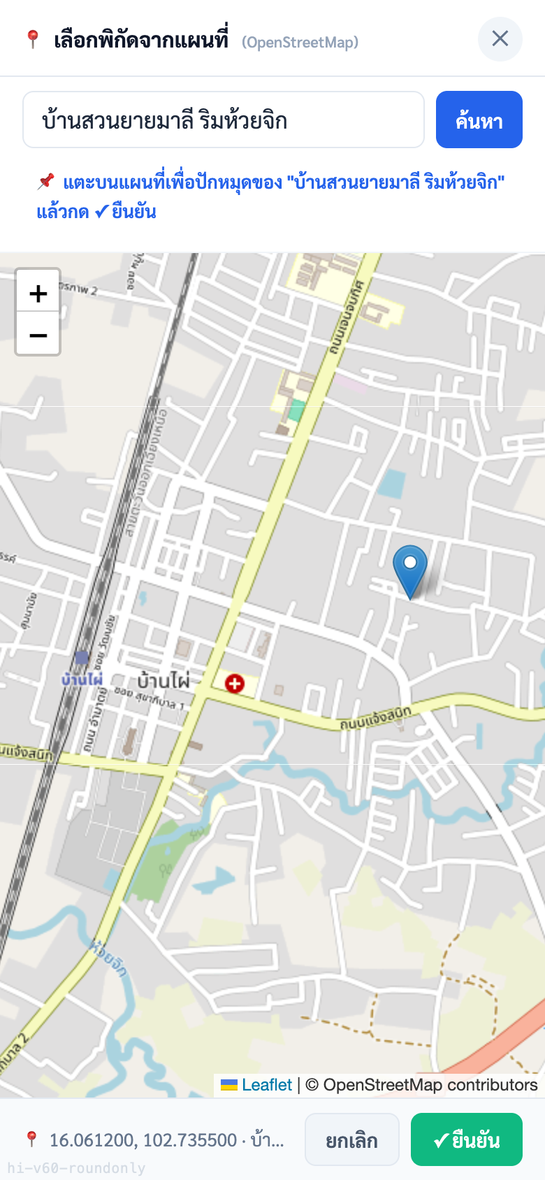
หาสถานที่
ขั้นที่ 27–30 จาก 39
ค้นครบทุกชั้นแล้วยังไม่เจอ → ปักหมุดเอง
เช่น บ้านญาติในซอย ไร่นา หรือสวนที่ไม่มีชื่อ
ขึ้นว่า “ไม่พบ …” แปลว่าค้นครบแล้ว
แตะบนแผนที่ → หมุดปรากฏ → ยืนยัน
27
28
27
อ่านข้อความ “ไม่พบ …” เพื่อยืนยันว่าค้นครบแล้วจริง
29
ตัวเลขพิกัดขึ้นด้านล่างซ้าย = ปักสำเร็จ
28
แตะปุ่ม “➕ เพิ่ม … เป็นสถานที่ใหม่”
30
แตะปุ่มเขียว “✓ ยืนยัน”
ปุ่มนี้จะใช้ชื่อที่เราพิมพ์ไว้เป็นชื่อสถานที่ใหม่
ใช้สองนิ้วซูมเข้า–ออก ลากแผนที่ไปบริเวณที่ต้องการ
ถามเจ้าของบ้านว่าอยู่ใกล้อะไร แล้วซูมไปตรงนั้น
พิมพ์ชื่อให้คนอื่นอ่านรู้เรื่องก่อนแตะ
หมุดไม่ต้องเป๊ะ ขอให้อยู่ในบริเวณที่ถูกต้อง
29
30
คู่มือผู้สำรวจ — Home Interview (ครัวเรือน) · บ้านไผ่
13

Slide 14
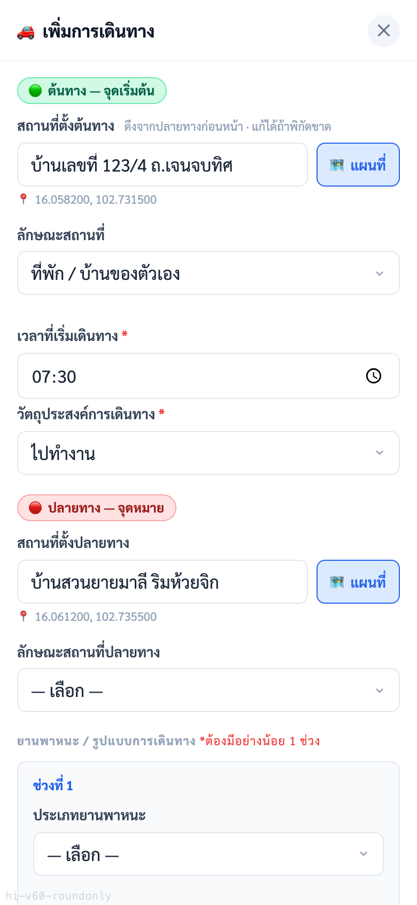
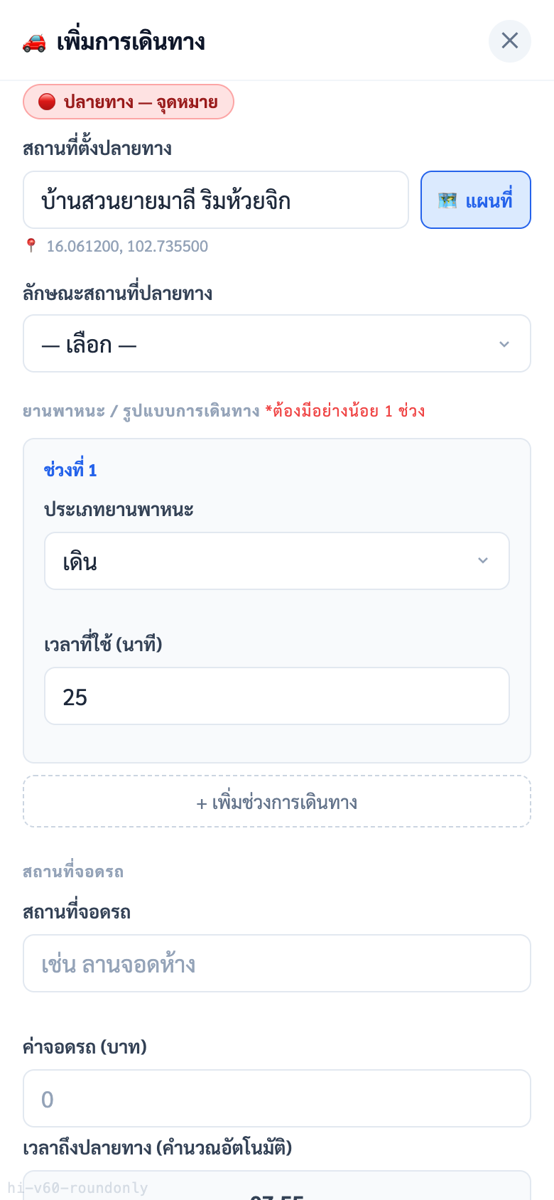
ส่วนที่ 3
ขั้นที่ 31–32 จาก 39
วัตถุประสงค์ และช่วงการเดินทาง
หนึ่งเที่ยว อาจใช้รถหลายต่อได้
ไปทำอะไรที่ปลายทางนั้น?
ช่วงการเดินทาง — ต่อรถกี่ต่อ
31
เลือกวัตถุประสงค์ให้ตรงกับปลายทาง
32
เลือกวิธีเดินทาง และใส่เวลาที่ใช้ (นาที)
32
เช่น ไปโรงเรียน → “ไปเรียนหนังสือ”
ขากลับบ้าน ต้องเลือก “กลับบ้าน” เสมอ
เดินออกจากบ้าน → ต่อสองแถว → เดินต่อ = 3 ช่วง
แตะ “+ เพิ่มช่วงการเดินทาง” ถ้ามีมากกว่าหนึ่งต่อ
ถ้าเสียค่าโดยสาร ใส่ด้วย
31
คู่มือผู้สำรวจ — Home Interview (ครัวเรือน) · บ้านไผ่
14

Slide 15
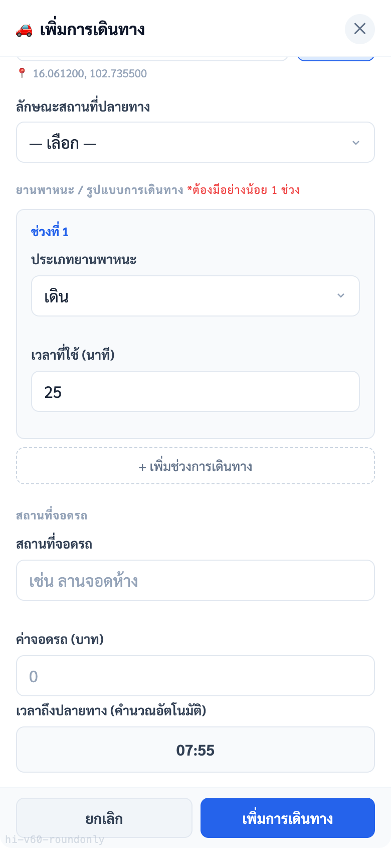
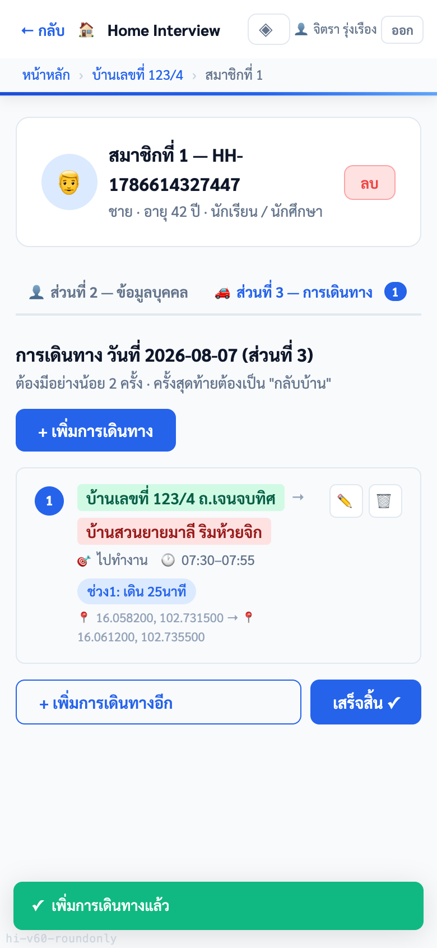
ส่วนที่ 3
ขั้นที่ 33–36 จาก 39
เวลาถึงคำนวณให้เอง แล้วบันทึก
ระบบบวกเวลาแต่ละช่วงให้อัตโนมัติ
ตรวจเวลาถึง แล้วบันทึก
เที่ยวถูกบันทึกแล้ว — ทำเที่ยวถัดไป
33
เวลาถึงปลายทางคำนวณให้เอง — ดูว่าสมเหตุสมผลไหม
35
เที่ยวที่บันทึกจะมาอยู่ในรายการ แก้ไขได้ตลอด
34
แตะ “เพิ่มการเดินทาง” เพื่อบันทึก
36
แตะ “+ เพิ่มการเดินทางอีก” สำหรับเที่ยวถัดไป
35
ถ้าเวลาถึงเพี้ยน แปลว่าใส่เวลาที่ใช้ในช่วงใดช่วงหนึ่งผิด
36
33
อ่านบรรทัดสีแดง: ต้องมีอย่างน้อย 2 ครั้ง และครั้งสุดท้ายต้องเป็น “กลับบ้าน”
34
คู่มือผู้สำรวจ — Home Interview (ครัวเรือน) · บ้านไผ่
15

Slide 16
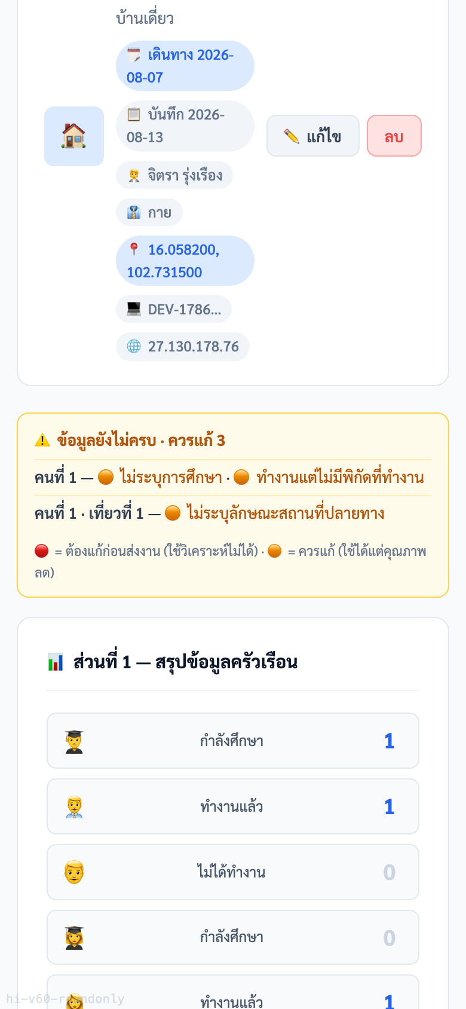
ตรวจสถานะ
ขั้นที่ 37 จาก 39
อ่านสถานะให้เป็น — แบบไหนผ่าน แบบไหนต้องแก้
ดูก่อนออกจากบ้านแต่ละหลัง จะได้ไม่ต้องกลับไปใหม่
ต้องแก้
ควรแก้
หน้าบ้านจะบอกว่าใครยังขาดอะไร
ขาดของสำคัญ — ข้อมูลใช้ไม่ได้
ยังใช้ได้ แต่ควรเติมให้ครบ
37
แถบเตือนจะไล่บอกเป็นรายคน และรายเที่ยว
บ้านไม่มีพิกัด GPS
บ้านยังไม่มีสมาชิกเลย
ไม่มีใครในบ้านเดินทางเลย
เที่ยวไหนไม่มีปลายทาง
ไม่ได้ใส่บ้านเลขที่
ไม่ได้ใส่รายได้ครัวเรือน
ไม่ระบุประเภทที่อยู่อาศัย
ไม่ระบุลักษณะสถานที่ปลายทาง
37
อ่านได้เลยว่า “คนที่ 1 · เที่ยวที่ 1 — ขาดอะไร”
แก้เสร็จแถบนี้จะหายไปเอง
บนหน้ารายการครัวเรือน
ครบ
บ้านหลังนี้ผ่านแล้ว ไม่ต้องทำอะไรอีก
ยังอยู่ที่บ้านหลังนั้น แก้ได้ทันที — ถ้ากลับมาแล้วจะถามใครไม่ได้
ควรแก้ n
ยังขาดของรอง — ควรกลับไปเติม
ต้องแก้ n
ขาดของสำคัญ — ต้องกลับไปแก้
คู่มือผู้สำรวจ — Home Interview (ครัวเรือน) · บ้านไผ่
16

Slide 17
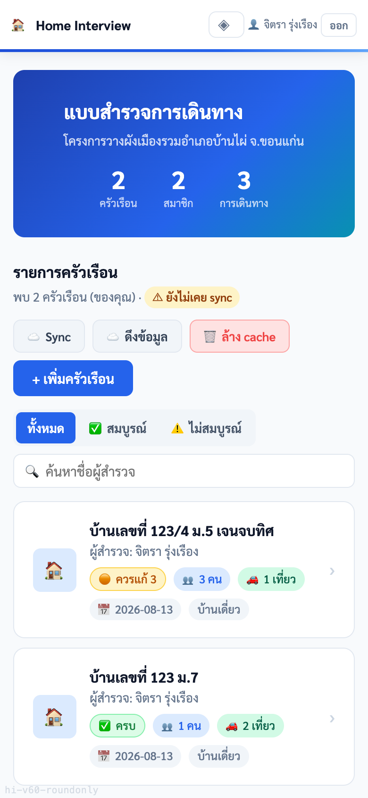
ตรวจสถานะ
ขั้นที่ 38–39 จาก 39
ตรวจงานทั้งวันจากหน้ารายการ
ทำก่อนเลิกงานทุกวัน
กรองดูเฉพาะบ้านที่ยังไม่เสร็จ
ที่เจอบ่อยที่สุด และวิธีแก้
บ้านไม่มีพิกัด GPS
38
แตะ “⚠️ ไม่สมบูรณ์” เพื่อกรองเฉพาะบ้านที่ยังขาด
→ เปิดบ้านหลังนั้น แตะ “แก้ไข” แล้วกด 📍 GPS ใหม่
39
แต่ละการ์ดบอกสถานะของบ้านหลังนั้น
ไม่มีใครในบ้านเดินทางเลย
→ ถามใหม่ว่าวันศุกร์ที่แล้วใครออกจากบ้านบ้าง
38
39
เที่ยวไม่มีปลายทาง
→ เปิดเที่ยวนั้น แตะ 🗺 แผนที่ แล้วค้นหา/ปักหมุด
เป้าหมาย: กรองแล้วต้องไม่เหลือบ้านสักหลัง
สมาชิกไม่ครบตามตาราง
→ แก้ตารางจำนวนสมาชิกในส่วนที่ 1 ก่อน แล้วค่อยเพิ่มคน
แก้เสร็จแล้วป้ายบนการ์ดจะเปลี่ยนเป็น ✅ ครบ เอง
คู่มือผู้สำรวจ — Home Interview (ครัวเรือน) · บ้านไผ่
17

Slide 18
ก่อนออกจากบ้านแต่ละหลัง — เช็ค 5 ข้อ
เช็คตอนยังอยู่หน้าบ้าน ถ้ากลับมาแล้วจะถามใครไม่ได้
กด GPS ที่หน้าบ้านแล้ว
ดูว่ามีตัวเลขพิกัดขึ้นในช่องจริง
สมาชิกครบตามตารางส่วนที่ 1
จำนวนคนที่เพิ่ม = จำนวนในตาราง
ทุกคนที่ออกจากบ้านมีเที่ยวครบ
อย่างน้อย 2 เที่ยว และเที่ยวสุดท้ายคือกลับบ้าน
ทุกเที่ยวมีปลายทางและหมุด
ไม่มีเที่ยวไหนที่ปลายทางว่าง
แถบเตือนบนหน้าบ้านหายแล้ว
ถ้ายังมีสีแดงค้าง แปลว่ายังไม่เสร็จ
ไม่แน่ใจตรงไหน ถามพี่เลี้ยงได้เสมอ — ถามดีกว่าเดา
คู่มือผู้สำรวจ — Home Interview (ครัวเรือน) · บ้านไผ่
18

